Slide 1

Poch’LIB
Valentin Trouillet

Slide 2

Sommaire
1 - Presentation de l’application
2 - Technologies / Structure
3 - HTML
4 – Aspect Visuel / CSS
5 - Javascript
DOM
Google Api
SessionAPI
6 - Questions
SASS
Flexbox

Slide 3

1 - Presentation de l’application
La Plume enchantée : Petite librairie familliale
Objectifs :
Single-Page Application
Mobile First
3 Versions
Mobile
Tablet
Desktop
Vision des ouvrages
Liste propre a chaque utilisateur
Facilitation du processus

Slide 4
2 - Technologies / structure

Slide 5




Technologies Front-end
Sass
CSS3
Javascript Natif
Jquery
Font Awesome Icons
HTML5
This Photo by Unknown Author is licensed under CC BY-SA

Slide 6



Environnement
Création Branche
1 Fonctionnalité = 1 Commit
Merge sur main
This Photo by Unknown Author is licensed under CC BY-NC

Slide 7

3 - HTML

Slide 8
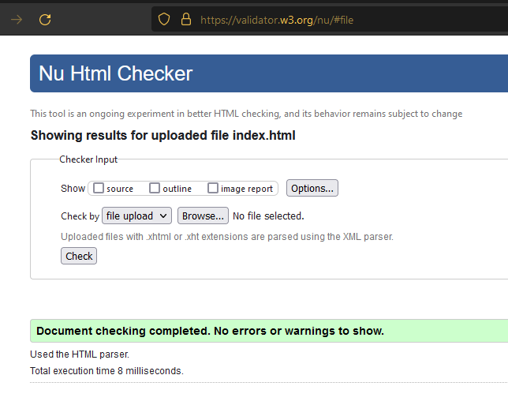
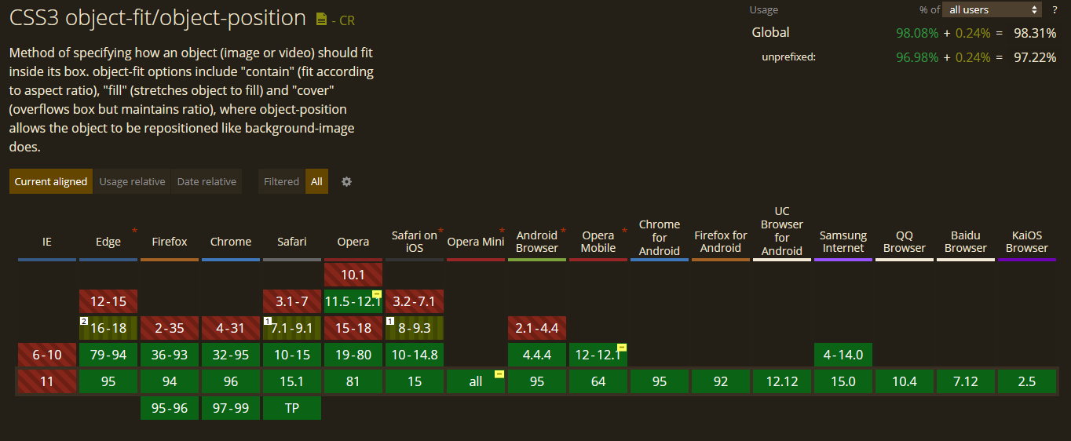
Respect des standards
W3CValidator
CanIUse
Verification de la part de marché

Slide 9
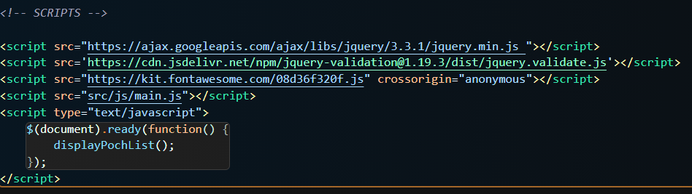
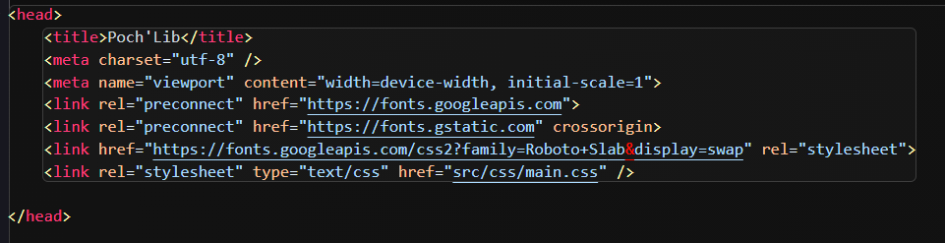
ORDRE DU CONTENU HHTML
Head
Fonts
CSS
Body
Scripts
CDN Jquery
Fontawesome icons
Main JS
Contenu

Slide 10
TODO : screenshots code html

Slide 11
4 – Aspect Visuel / CSS

Slide 12
Principes de bases
dry Don’t repeat yourself
spécificité css
creation des grilles responsives avec flexbox + media queries

Slide 13
sass
7-1
TODO : Expliquer les dossiers
Compilation

Slide 14
Sass
screenshots

Slide 15
5 - Javascript

Slide 16
dom
Utiisation createlement
Capture de parents
Jquery pour faciliter
Changement classe etc

Slide 17
Google Books api
Screenshots
Filtrage des options
Formulaire + validation du formulaire

Slide 18
Session api
Systeme a deux etapes : une librairie sotckant les cles + les livres associes a ces cles
Envoyer dans la session
Recuperer dans la session

Slide 19



Résumé
Pohlib est une application complete m les crites sont remplis etc on peut ajouter ce que lon veut les technos demandes sont utilisees

Slide 20




Questions
Presenter name
Email address
Website

